Slide 1
Junior automata tesztelő vizsgaremek védés
Gajger Zsolt Krisztián
2021.09.06

Slide 2
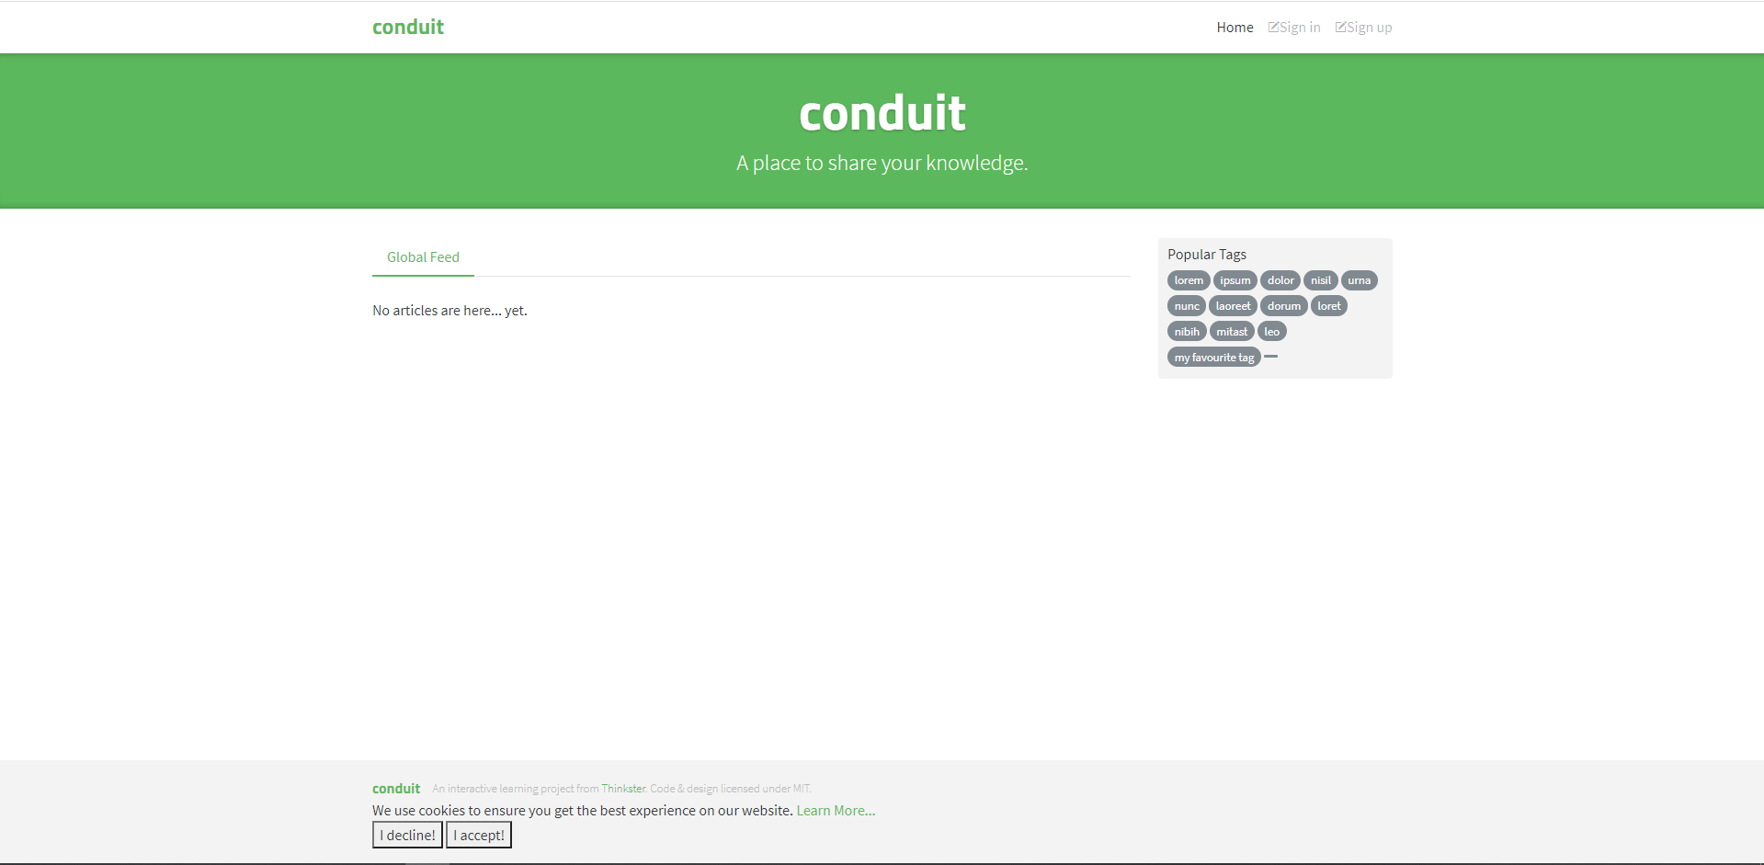

Slide 3
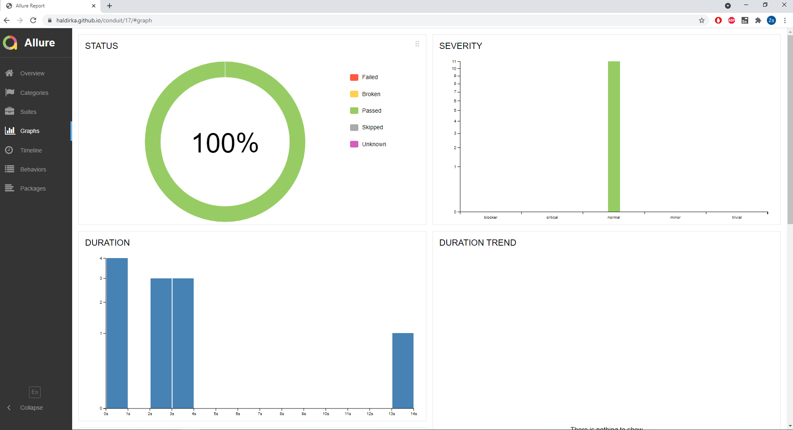

Slide 4
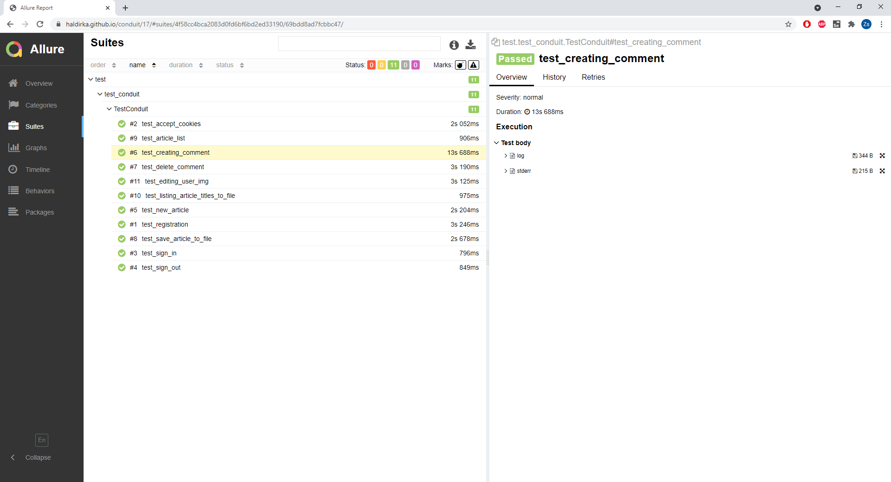

Slide 5
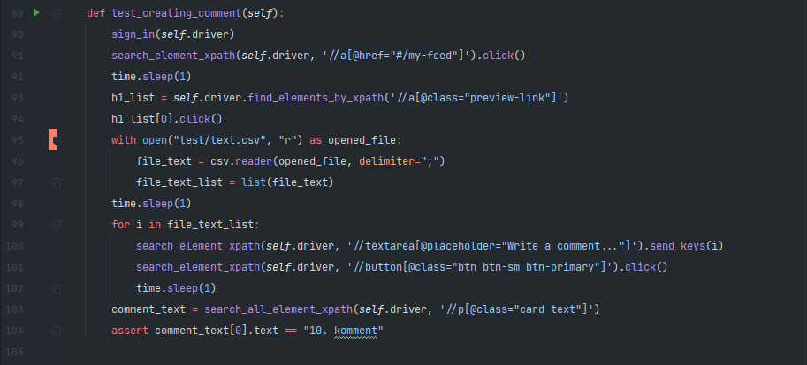

Slide 6
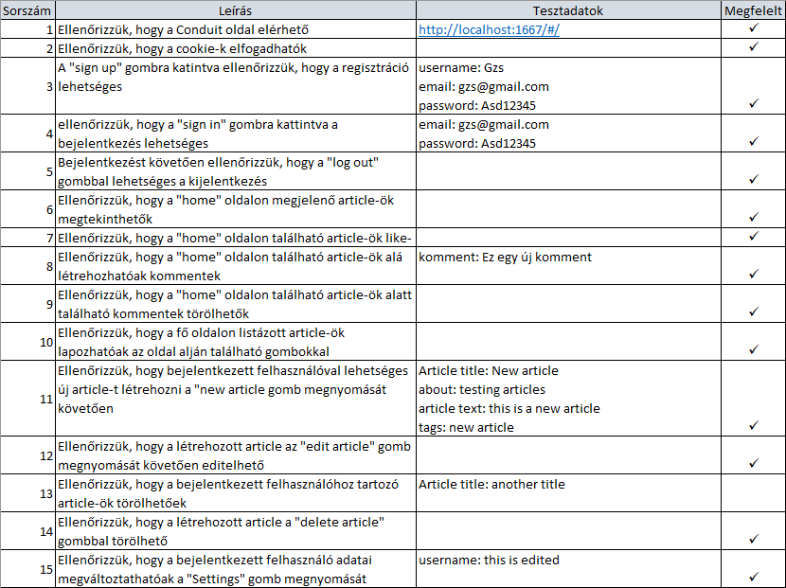

Slide 7
Conduit alkalmazás tesztelése
Tesztek forráskódja: https://github.com/Haldirka/conduit/blob/master/test/test_conduit.py
Alkalmazás elérése: http://localhost:1667/#/
Tesztjegyzőkönyv: https://github.com/Haldirka/conduit/blob/master/documentation.xlsx
Automata tesztek futtatása: https://github.com/Haldirka/conduit/actions/workflows/conduitremek.yml
Allure report: https://haldirka.github.io/conduit/

Slide 8
Köszönöm a figyelmet!

